Slide 1
MÔN: KHOA HỌC TỰ NHIÊN 9
BỘ SÁCH CÁNH DIỀU

Slide 2
PHẦN 2: CHẤT VÀ SỰ BIẾN ĐỔI CỦA CHẤT
CHỦ ĐỀ 7: GIỚI THIỆU VỀ CHẤT HỮU CƠ, HYDROCARBON VÀ NGUỒN NGUYÊN LIỆU
BÀI 20: HYDROCARBON, ALKANE

Slide 3
Câu 1: Hợp chất hữu cơ là
hợp chất của carbon với hydrogen
B. hợp chất của carbon với hydrogen và oxygen.
C. hợp chất của carbon, trừ một số hợp chất vô cơ như: CO, CO₂, muối carbonate,...
D. tất cả các họp chất của carbon.
Câu 2: Hydrocarbon là hợp chất trong phân tử có
nguyên tố carbon và hydrogen
B. hai nguyên tố carbon và hydrogen
C. nguyên tố carbon, hydrogen và oxygen.
D. nguyên tố carbon, hydrogen và có thể có thêm một nguyên tố khác.
Câu 3: Có các hợp chất: C₂H₆, CH₃C1, CO, C₂H₆O, Na₂CO₃, C₂H₄O₂, CaCO₃, CO_{2.} Số lượng các hợp chất hữu cơ trong các chất trên là
A. 3. B. 2. C. 4. D.5

Slide 4
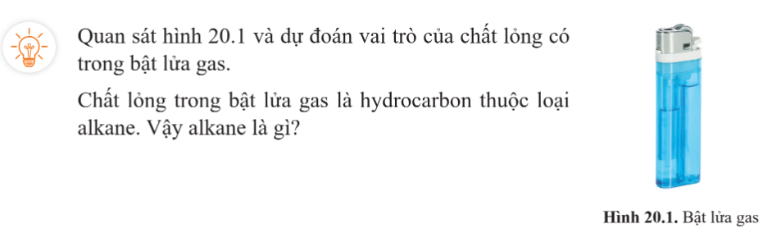

Slide 5
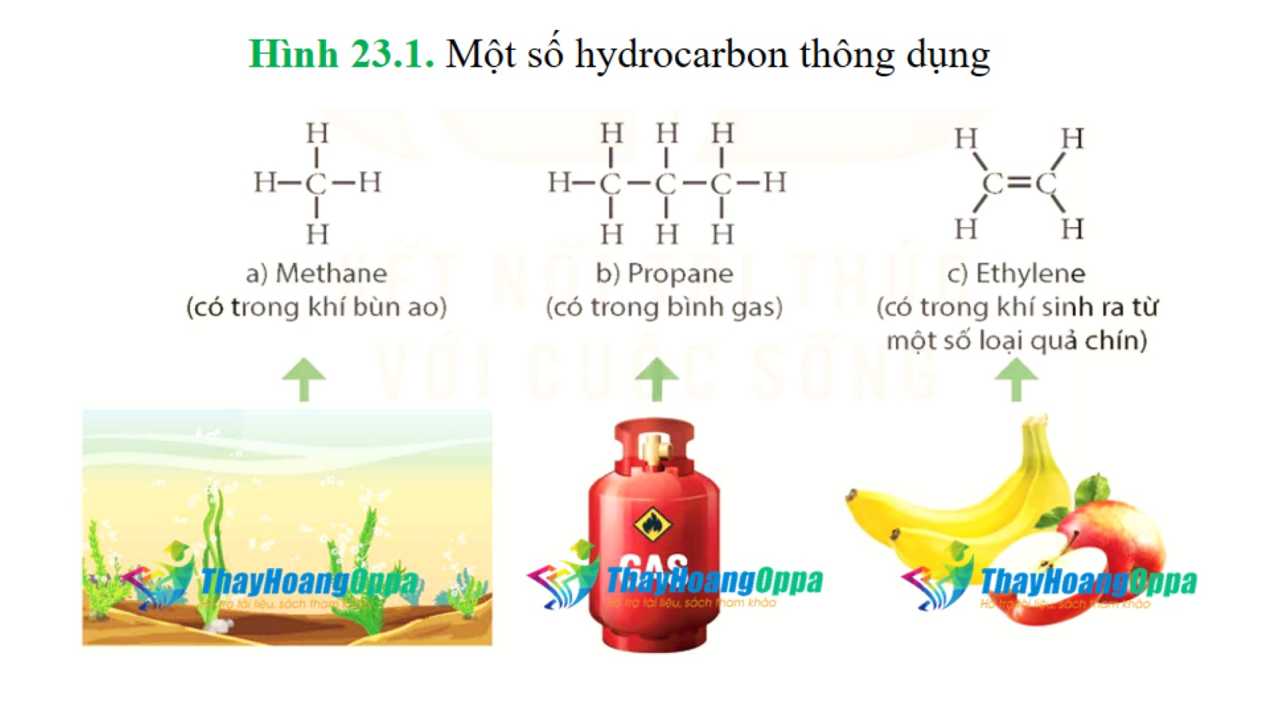

Slide 6
BÀI 20: HYDROCARBON, ALKANE
I. KHÁI NIỆM HYDROCARBON
- Hydrocarbon là những hợp chất hữu cơ được tạo thành từ hai nguyên tố carbon và hydrogen.
- Công thức chung của hydrocarbon: C_{x}H_{y}. Trong đó x, y lần lượt là số nguyên tử C và H trong phân tử.
- Ví dụ hydrocarbon: CH₄, C₂H₄, C₄H₆,…
? Cho biết thành phần phân tử của Hydrocarbon?
? Em hãy viết công thức chung của Hydrocarbon?

Slide 7
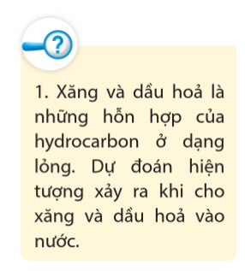
Xăng và dầu hỏa không tan trong nước, và nhẹ hơn nước nên nổi trên mặt nước.

Slide 8
BÀI 20: HYDROCARBON, ALKANE
I. KHÁI NIỆM HYDROCARBON
- Hydrocarbon là những hợp chất hữu cơ được tạo thành từ hai nguyên tố carbon và hydrogen.
- Công thức chung của hydrocarbon: C_{x}H_{y}. Trong đó x, y lần lượt là số nguyên tử C và H trong phân tử.
- Ví dụ hydrocarbon: CH₄, C₂H₄, C₄H₆,…
- Ở điều kiện thường, một số hydrocarbon là chất khí, còn lại là chất lỏng hoặc rắn. Các hydrocarbon đều nhẹ hơn nước và hầu như không tan trong nước.
II. ANLKANE
1. Khái niệm

Slide 9
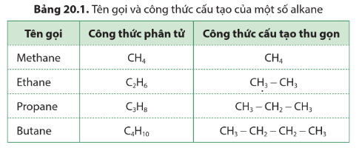
? Nhận xét về mạch carbon và kiểu liên kết trong các alkane?

Slide 10
BÀI 20: HYDROCARBON, ALKANE
I. KHÁI NIỆM HYDROCARBON
- Hydrocarbon là những hợp chất hữu cơ được tạo thành từ hai nguyên tố carbon và hydrogen.
- Công thức chung của hydrocarbon: C_{x}H_{y}. Trong đó x, y lần lượt là số nguyên tử C và H trong phân tử.
- Ví dụ hydrocarbon: CH₄, C₂H₄, C₄H₆,…
- Ở điều kiện thường, một số hydrocarbon là chất khí, còn lại là chất lỏng hoặc rắn. Các hydrocarbon đều nhẹ hơn nước và hầu như không tan trong nước.
II. ANLKANE
1. Khái niệm
- Alkane là những hydrocarbon mạch hở, chỉ chứa các liên kết đơn trong phân tử.
- Công thức chung của alkane là: C_{n}H_{2n+2} (n ≥1), trong đó n là số nguyên tử C trong phân tử

Slide 11
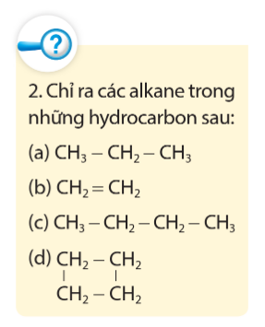

Slide 12
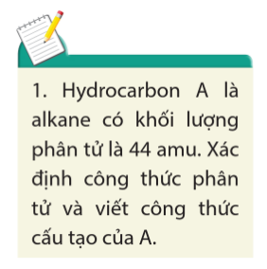
- Công thức chung của alkane là: C_{n}H_{2n+2} (n ≥1), trong đó n là số nguyên tử C trong phân tử
- Ta có: 12.n + 1. (2n+2) = 44
=> n = 3
Vậy công thức phân tử của alkane là C₃H₈
Công thức cấu tạo: CH₃ – CH₂ – CH₃

Slide 13
BÀI 20: HYDROCARBON, ALKANE
I. KHÁI NIỆM HYDROCARBON
- Hydrocarbon là những hợp chất hữu cơ được tạo thành từ hai nguyên tố carbon và hydrogen.
- Công thức chung của hydrocarbon: C_{x}H_{y}. Trong đó x, y lần lượt là số nguyên tử C và H trong phân tử.
- Ví dụ hydrocarbon: CH₄, C₂H₄, C₄H₆,…
- Ở điều kiện thường, một số hydrocarbon là chất khí, còn lại là chất lỏng hoặc rắn. Các hydrocarbon đều nhẹ hơn nước và hầu như không tan trong nước.
II. ANLKANE
1. Khái niệm
- Alkane là những hydrocarbon mạch hở, chỉ chứa các liên kết đơn trong phân tử.
- Công thức chung của alkane là: C_{n}H_{2n+2} (n ≥1), trong đó n là số nguyên tử C trong phân tử
2. Phản ứng cháy

Slide 14
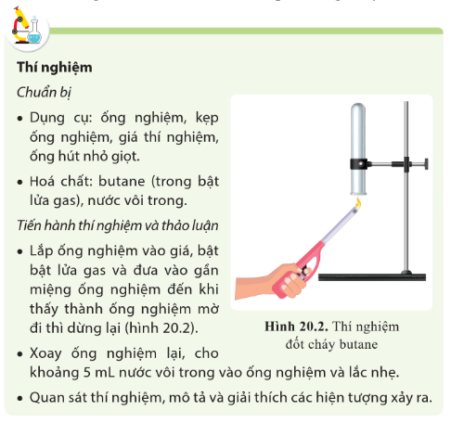

Slide 15
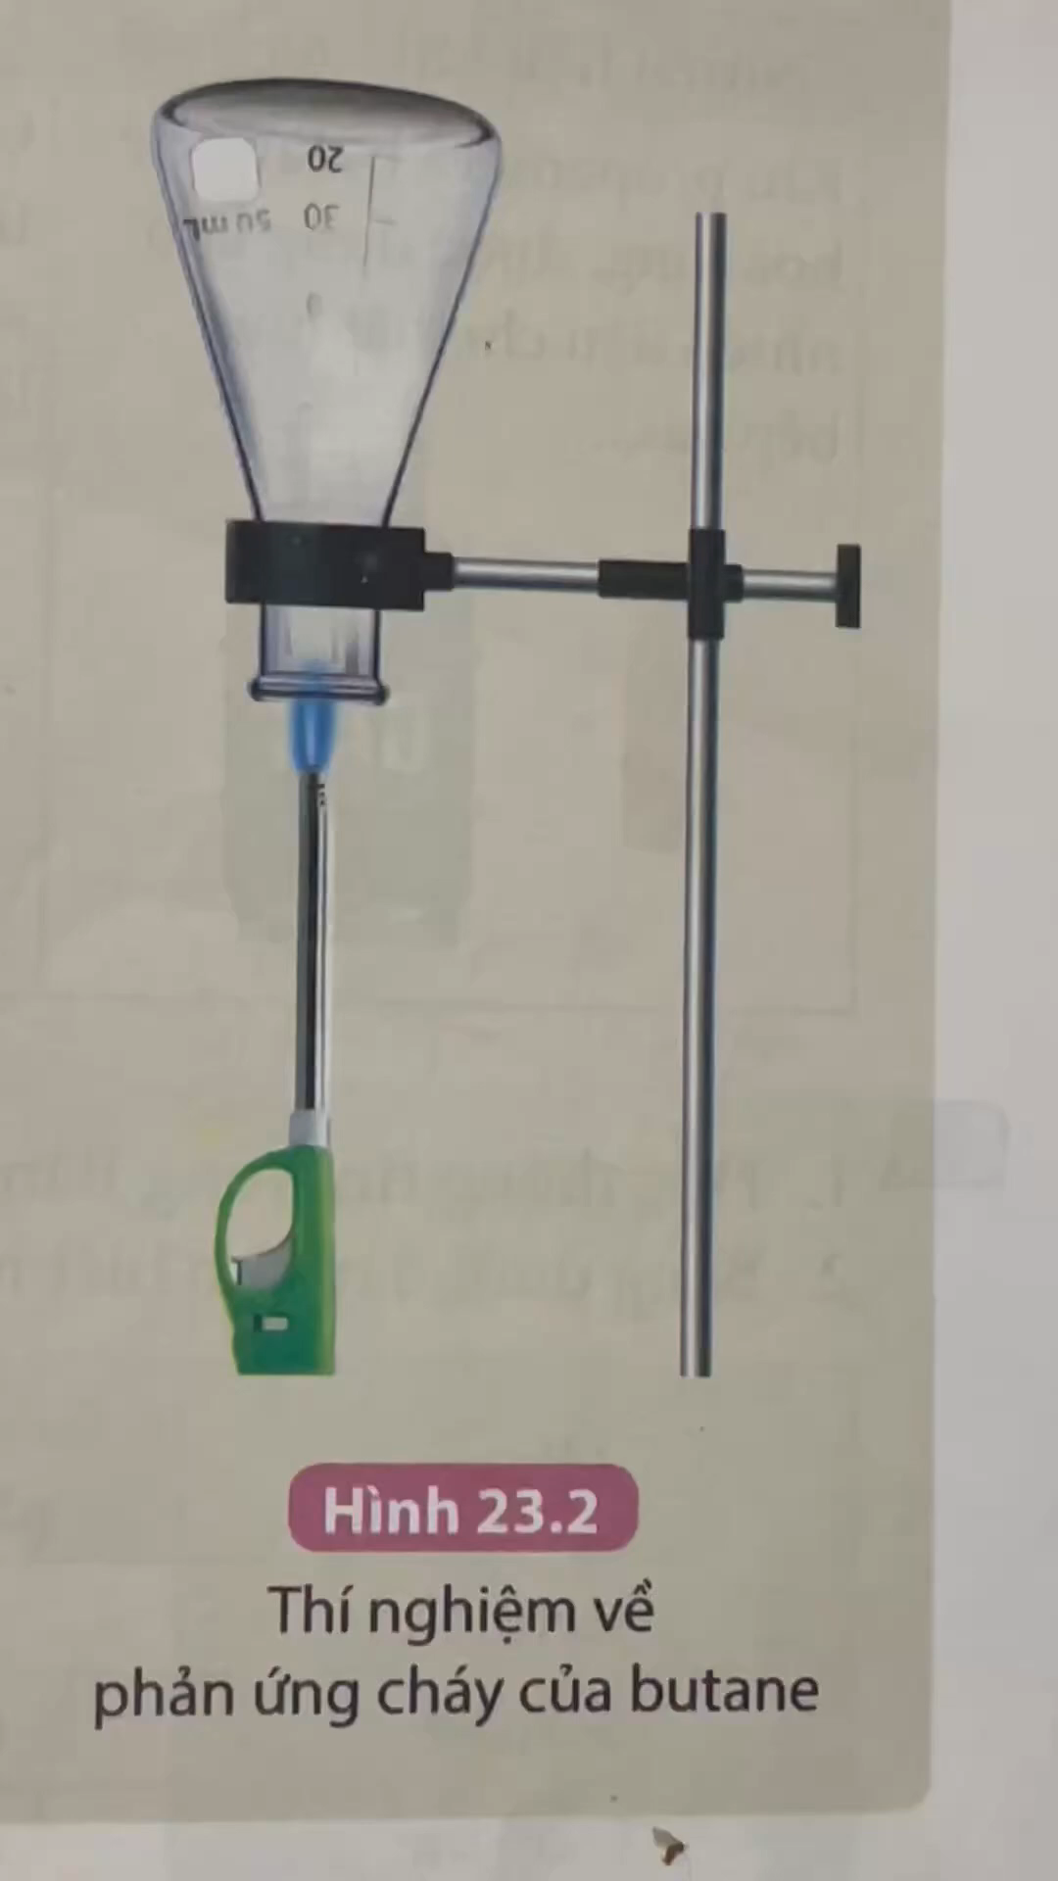

Slide 16
- Khi đốt cháy butane trong bật lửa có gas thì sản phẩm (hơi nước + CO₂) đi vào trong ống nghiệm làm mờ thành ống nghiệm.
- Khi cho nước vôi trong vào ống nghiệm thì thấy dung dịch có vẩn đục.
CO₂ + Ca(OH)₂ → CaCO₃↓ + H₂O
? Viết phương trình hóa học phản ứng cháy của butane?

Slide 17
BÀI 20: HYDROCARBON, ALKANE
I. KHÁI NIỆM HYDROCARBON
II. ANLKANE
1. Khái niệm
- Alkane là những hydrocarbon mạch hở, chỉ chứa các liên kết đơn trong phân tử.
- Công thức chung của alkane là: C_{n}H_{2n+2} (n ≥1), trong đó n là số nguyên tử C trong phân tử
2. Phản ứng cháy
t⁰
2C₄H₁₀ + 13O₂ 8CO₂ + 10H₂O
- Alkane dễ cháy, tạo ra CO₂, H₂O và sinh ra nhiều nhiệt.

Slide 18
? Viết phương trình hóa học phản ứng cháy của CH₄, C₂H₆, C₃H₈ và C_{n}H_{2n+2}? Nhận xét về tỉ lệ số mol H₂O và số mol CO₂ tạo ra trong các phản ứng đốt cháy trên
t⁰
CH₄ + 2O₂ CO₂ + 2H₂O
t⁰
2C₂H₆ + 7O₂ 4CO₂ + 6H₂O
t⁰
C₃H₈ + 5O₂ 3CO₂ + 4H₂O
t⁰
2C_{n}H_{2n+2} + (3n+1)O₂ 2nCO₂ + (2n+2)H₂O
tỉ lệ số mol H₂O : số mol CO₂ > 1

Slide 19
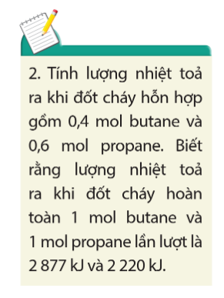
- 1 mol butane đốt cháy sinh ra lượng nhiệt: 2877 kJ
0,4 mol butane đốt cháy sinh ra lượng nhiệt: 0,4 . 2877 = 1150,8 kJ
- 1 mol propane đốt cháy sinh ra lượng nhiệt: 2220 kJ
0,6 mol propane đốt cháy sinh ra lượng nhiệt: 0,6 . 2220 = 1332 kJ
Tổng lượng nhiệt khi đốt hỗn hợp là: 1150,8 + 1332 = 2482,8 kJ.

Slide 20
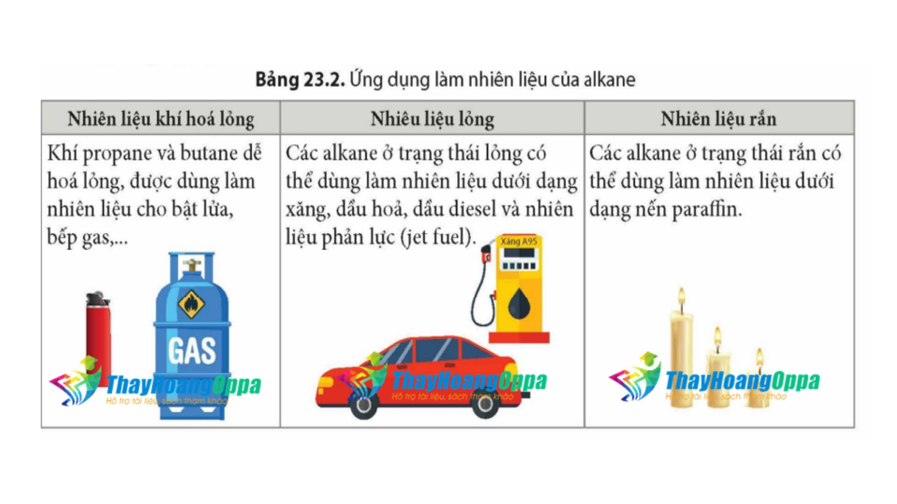

Slide 21
3. Ứng dụng làm nhiên liệu của alkane
Một số alkane là nhiên liệu quan trọng trong đời sống và sản xuất.

Slide 22
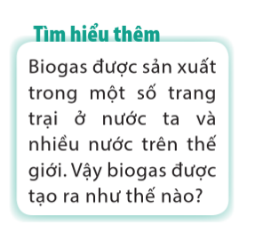

Slide 23

MỞ RỘNG

Slide 24
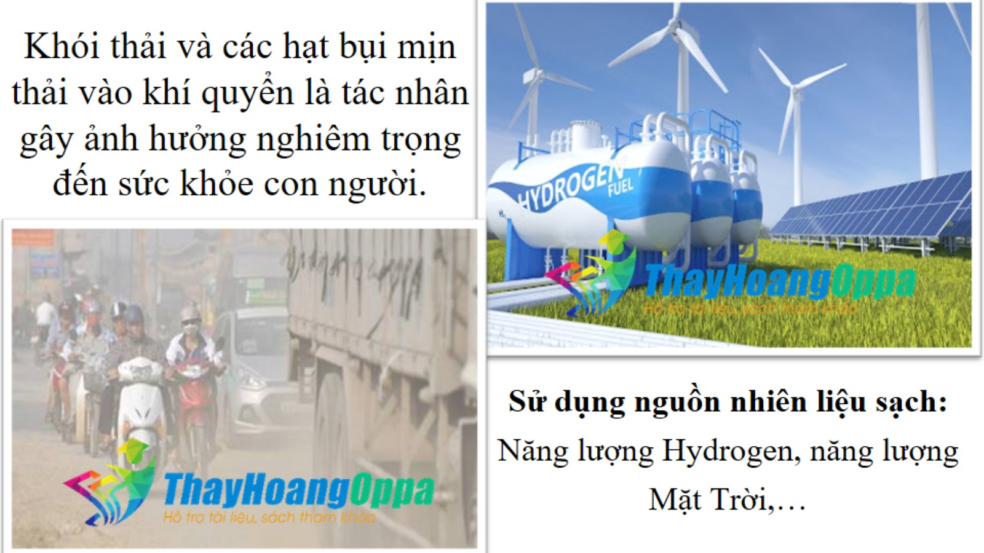

Slide 25
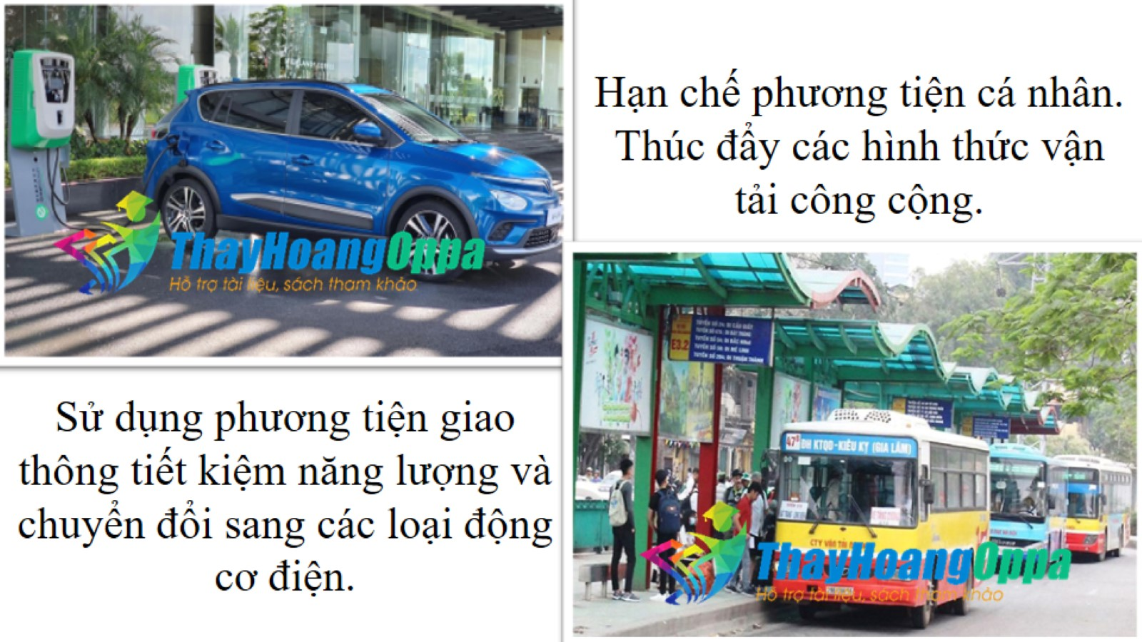

Slide 26
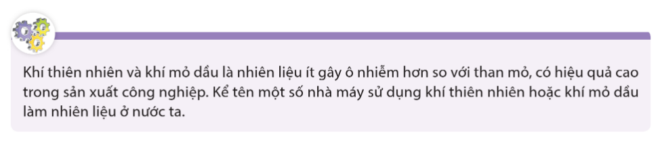
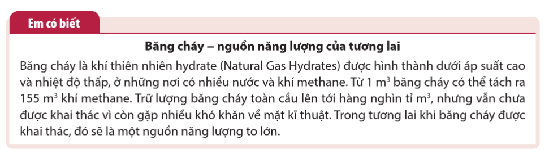
Một số nhà máy sử dụng khí thiên nhiên: nhà máy Dung Quất, nhà máy Bạch Hổ, nhà máy Đạm Phú Mỹ,...

Slide 27
Bài 1: Số lượng alkane trong các hợp chất sau: C₃H₈, C₂H₆O, C₆H₆ CH₄, C₂H₅Cl, C₄H₁₀ là:
A. 2. B. 3. C. 4. D. 5
Bài 2: Khi đốt cháy hoàn toàn alkane sẽ tạo ra sản phẩm là:
A. CO₂. B. H₂O. C. CO₂ và H₂O. D. CO₂ và H₂.
Bài 3: Số lượng alkane có cùng công thức phân tử C₅H₁₂ nhưng có công thức cấu tạo khác nhau là:
A. 1. B. 2. C. 3. D. 4
Bài 4: Alkane được sử dụng chủ yếu để làm
A. nhiên liệu. B. thuốc trừ sâu.
C. phân bón. D. nguyên liệu sản xuất thuốc.

Slide 28
Bài 5: Một số alkane có mạch carbon trong phân tử như sau:
(1) C-C (2) C-C-C (3) C-C-C-C
C
│
(4) C-C-C
│
C
Viết công thức cấu tạo thu gọn và công thức phân tử của các alkane trên. Bài 6: Alkane X có khối lượng phân tử là 58 amu.
a) Xác định công thức phân tử của alkane X.
b) Biết alkane X có mạch carbon không phân nhánh, viết công thức cấu tạo và tên gọi của alkane X.

Slide 29
Bài 7: Chọn những câu đúng trong các câu sau:
(a) Trong phân tử hydrocarbon, nếu tỉ lệ giữa số nguyên tử H và C lớn hơn hai lần thì đó là alkane.
(b) Tất cả các hydrocarbon trong phân tử chỉ có các liên kết đơn đều là alkane.
(c) Hydrocarbon có tỉ lệ số nguyên tử H và C lớn hơn 2 thì trong phân tử chỉ có các liên kết đơn.
(d) Tất cả các hydrocarbon chỉ có liên kết đơn trong phân tử đều có công thức chung là C_{n}H_{2n+2}.
(e) Những hydrocarbon chỉ có liên kết đơn nhưng có mạch carbon dạng vòng không phải là alkane.

Slide 30
Bài 8: Đốt cháy hoàn toàn 160 gam hỗn hợp A gồm C₄H₁₀ và C₃H₈ thấy tạo ra 484 gam khí CO₂.
a) Viết phương trình hoá học của phản ứng đốt cháy các alkane trên.
b) Tính thành phần phần trăm thể tích của mỗi alkane trong hỗn hợp A.
c) Tính lượng nhiệt toả ra trong quá trình trên, biết lượng nhiệt toả ra khi đốt cháy hoàn toàn 1 gam mỗi chất C₄H₁₀ và C₃H₈ lần lượt là 49,5 kJ và 50,35 kJ.

Slide 31
Bài 9: Nhiệt độ sôi của một số alkane được nêu trong bảng sau:
a) Ở 25°C và dưới áp suất của khí quyển (khoảng 1 atm), những hydrocarbon nào ở trạng thái khí, lỏng?
b) Gas dùng để đun nấu được đựng trong các bình bằng thép là hỗn hợp với thành phần chính là propane và butane, còn gas dùng trong bật lửa gas chủ yếu là butane. Cho biết sự khác nhau trên có ý nghĩa gì.
c) Vẽ đồ thị sự phụ thuộc của nhiệt độ sôi vào số nguyên tử C trong phân tử. Nhận xét sự thay đổi nhiệt độ sôi của alkane theo số nguyên tử carbon trong phân tử.
Chất | Methane CH₄ | Ethane C₂H₆ | Propane C₃H₈ | Butane C₄H₁₀ | Pentane C₅H₁₂ | Hexane C₆H₁₄
Nhiệt độ sôi (⁰C/1 atm) | -164 | -89 | -42 | 0 | 36 | 69

